Slide 1
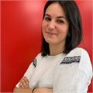
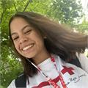
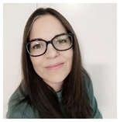
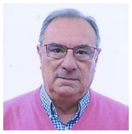
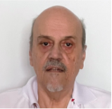

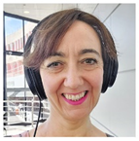
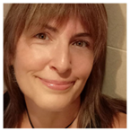
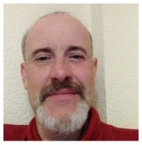
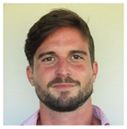
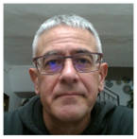
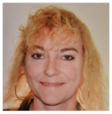
Cruz Roja
Presidencia:
Saturnino Peña Solís
Relaciones institucionales, comunicación, presupuesto y captación de fondos
Consejo de Dirección
Dirección técnica: Belén María Padín
Dirección CRJ: Paula Amago Martínez
Personal
Técnico
Representante CRJ en Comité:
Alexandra Tineo Ramírez
Vicepresidencia:
Sandra Cuéllar Gómez
Vicepresidencia:
Manuel Almarza Martínez
Vicepresidencia:
Luis A. Angelomé Fraschina
Extrema vulnerabilidad, Mayores, Mujer, CRJ e Infancia
Voluntariado, Formación, ODS, Salud y Medio ambiente
Empleo, Estudios, Socorros y Emergencias y UES
Vocalía CRJ e Infancia:
Marta Jiménez Fadrique
Vocalía Voluntariado y formación:
Laura Modesta Martín Álvarez
Vocalía Socorros y Emergencias y UES:
Susana Santamaría Velasco
Vocalía Mayores:
Roberto León Rodríguez
Vocalía Medio Ambiente:
Guillermo Sánchez Mayor
Vocalía Empleo:
Antonio López Abellán
Vocalía Mujer:
Ana Isabel González Pinto
Vocalía Salud:
Ana Isabel González Pinto

